Slide 1
Stichting Kringloopbeheer
We bieden ondersteuning in de vorm van advies, uitvoering en/of het leveren van een financiële bijdrage
We zetten samenwerkingen op tussen partijen die samen meer dan alleen kunnen bereiken ten aanzien van onze maatschappelijke doelstellingen en dragen zo bij aan een versnelling
We zijn een ideële stichting die plannen voor re-integratie en milieu in de praktijk brengt
Re-integratie
Reintegratie
Het stimuleren, bevorderen en ondersteunen van (re)-integratie van mensen in het arbeidsproces.
Milieu
Het stimuleren, bevorderen en ondersteunen van initiatieven met een positieve milieudoelstelling ten aanzien preventie, scheiding hergebruik.
Ondernemen
Het oprichten en verwerven van, samenwerken met-, deelnemen in- en besturen van ondernemingen gericht op onze visie.

Slide 2
Jullie vraag
Een nieuwe Strategie voor de Toekomst !
Of en op welke wijze wil de Stichting voortbestaan?
Op welke wijze zetten wij de middelen in?
opstarten van nieuwe initiatieven gericht op innovatie in de circulaire economie
verder activeren van het ‘’granietenbestand’’ bij gemeenten
eenmalig geven van een grote donatie aan een passend maatschappelijk doel
Stichting liquideren

Slide 3
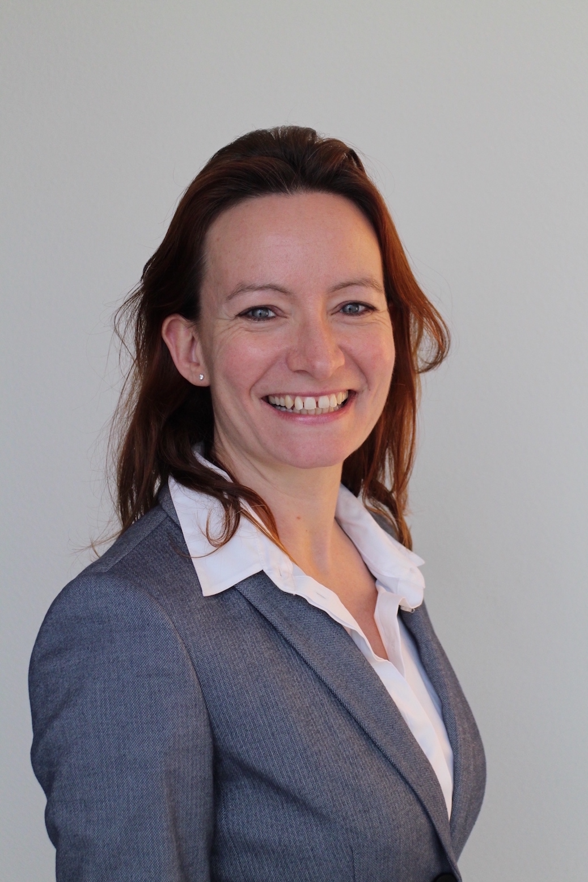
Even voorstellen
Sarah Klein Haneveld
NL/GB
13 jaar Limburg: Maastricht en Heuvelland
Twee zoons
Oprichter Firestarter Organisatieadvies
Geïnspireerd door combinatie van ‘’Inhoud, Strategie en Organisatie’’ en ‘’Mens, Drijfveren en Inspiratie’’
Gespecialiseerd in Samenwerkingsprocessen tussen organisaties met verschillende culturen, binnen en buiten Nederland
Verbinden van mensen, Samenwerking versterken, Enthousiasme en Gedrevenheid terugbrengen
Ruim 22 jaar ervaring in Procesregie, Programmamanagement, Strategisch Advies in Openbaar bestuur, Volkshuisvesting, Stedelijke Ontwikkeling, Duurzaamheid en Zorg
Daarnaast Executive Coaching, Inspiratie- en Stilte retraites en Yoga docent

Slide 4
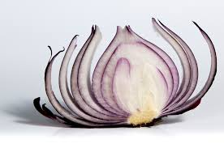
Mijn Visie op de opgave
Vraag is Tweeledig: Gezamenlijke zoektocht
1. Meer Inhoudelijke FOCUS: de ui afpellen
2. Wat willen we SAMEN bereiken? Hoe versterken we de Samenwerking?
Samenwerken gaat om vertrouwen,
Je eigen én Elkaars drijfveren helder hebben, SHARED VALUES
Krachten en Competenties bundelen
IMPACT

Slide 5
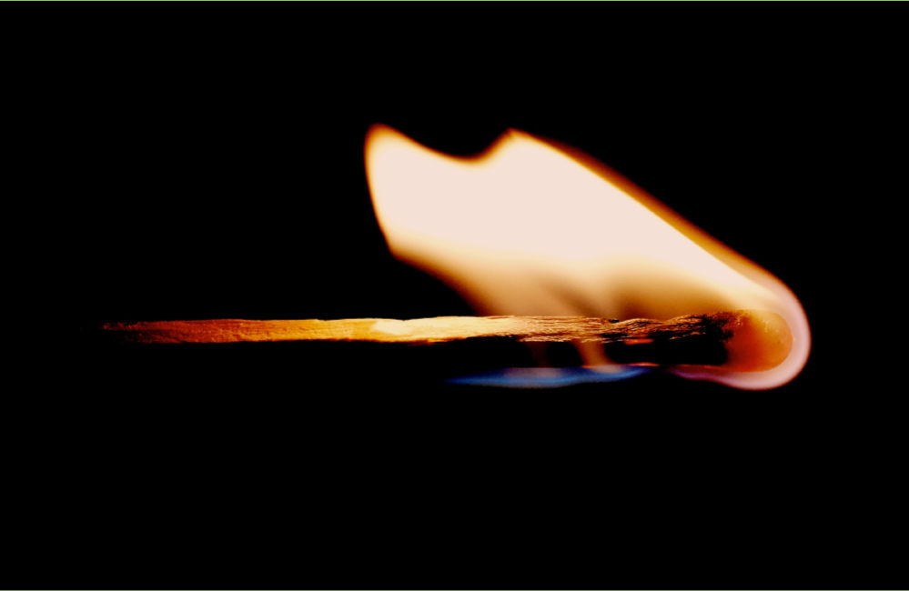
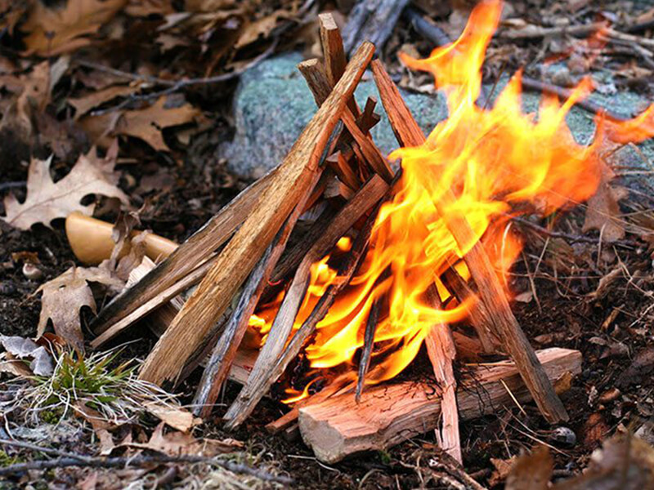
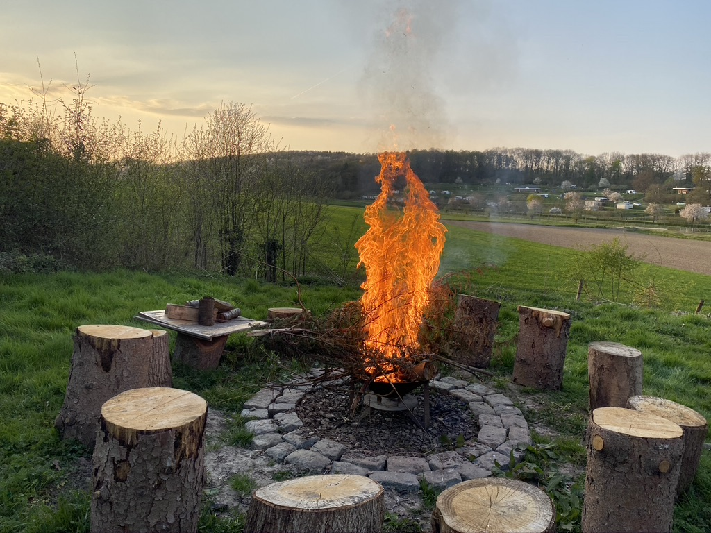
Inhoudelijke Focus:
1. Het Firestarter model, van vonk naar vuur
Stap 1 Inspiratie Op zoek naar de essentie, De vonk
Stap 2 Visie en Koersbepaling
Stap 3 Strategie ontwikkeling
Stap 4 Vernieuwing (uitvoering), Het Vuur

Slide 6
2. Samenwerking versterken:
Talentenbloem
3. Persoonlijk doel
2. Waarden en drijfveren
1. Inspiratie
4. Vaardigheden en rol
6. Gebruiks-aanwijzing
5. Werkstijl
Bolles ‘’ Welke kleur is jouw parachute?’’

Slide 7
Plan van Aanpak
Fase 1 Inspiratiefase
Plenaire kick-off, eerste Ronde tafel sessie – 2 feb
7 individuele interviews met bestuursleden
Weergave uitkomsten gesprekken in ‘’vonk-document’’, de rode draad uit de gesprekken
Presentatie Vonk-document in tweede Ronde tafel sessie met gehele Bestuur – 2 maart?
Fase 2 Visiefase
Brainstorm over Ambitie en Visie – 2 maart
Twee of drie scenario’s voorgesteld
Voorstel voor Visie in korte notitie
Bespreken visie in derde Ronde tafel sessie – 30 maart
Fase 3 Strategie fase
Uitwerken Visie in Strategie
Strategie bespreken in vierde Ronde tafel sessie
Doorontwikkelen strategie en opstellen concept Strategiedocument met Plan van Aanpak op hoofdlijnen; deze wordt rondgestuurd
Fase 4 Transformatie en Uitvoeringsfase
Vijfde Ronde tafel sessie ter bespreking Strategie en Plan van Aanpak op Hoofdlijnen
Verder uitwerken Plan van aanpak in Operationeel voorstel inzake: product, organisatie, planning, financien, communicatie
Zesde Ronde tafel sessie ter vaststelling nieuwe Strategie en bijbehorend Plan van Aanpak.

Slide 8
Fase 1 Interviews
Veel partijen, veel initiatieven, veel dynamiek, laat duizend bloemen bloeien!!
Op zoek naar de essentie.
Wat is uw missie, van uzelf en van uw organisatie?
Voor welke waarden staan deze?
Wat is de achterliggende visie?
Waarom wilt u dit?
Wanneer bent u tevreden met uw rol en inzet?

Slide 9
Aftrap
Waar staat de Stichting Kringloopbeheer over tien jaar?
Noem twee voorbeelden van de projecten/ inzet/ werkzaamheden waar je met trots over vertelt
Wat was jouw eigen bijdrage aan het project?

